Slide 1
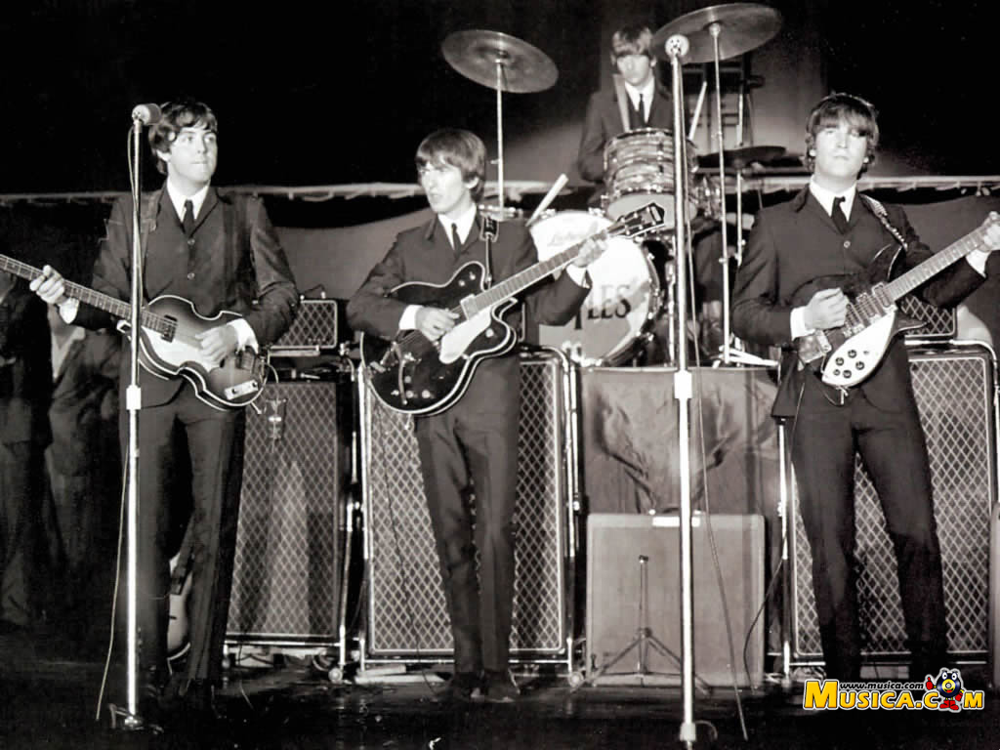

The Beatles
Helter Skelter
Descontrol
1968
Álbum Blanco
Roberto
Lima-Perú
Clic para comenzar

Slide 2
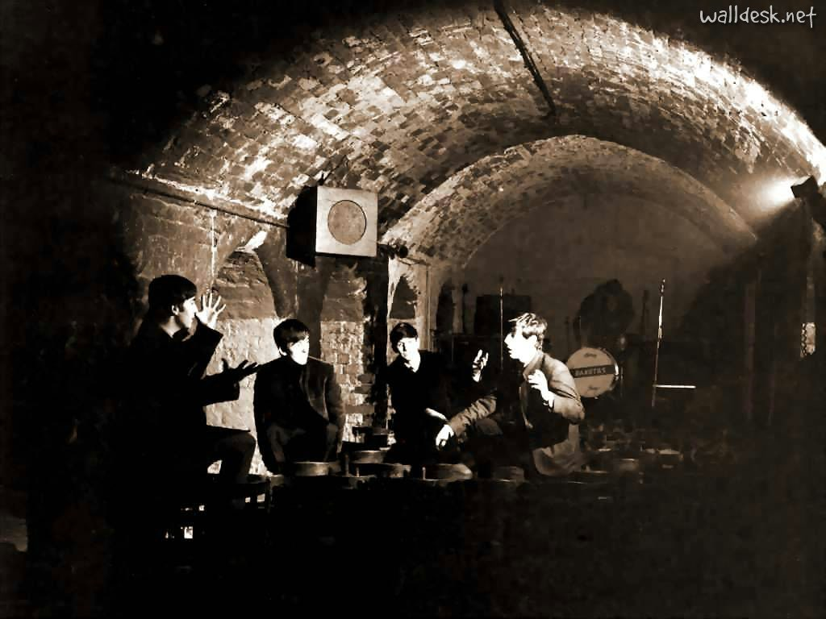
When I get to the bottom I go back to the top of the slide Cuando llego abajo vuelvo a subirme a la cima del tobogán
where I stop and I turn and I go for a ride donde me detengo, giro y me lanzo
till I get to the bottom and I see you again yeah yeah hasta que llego abajo y te vuelvo a ver nuevamente, si, si
La Caverna, Liverpool, 1961

Slide 3
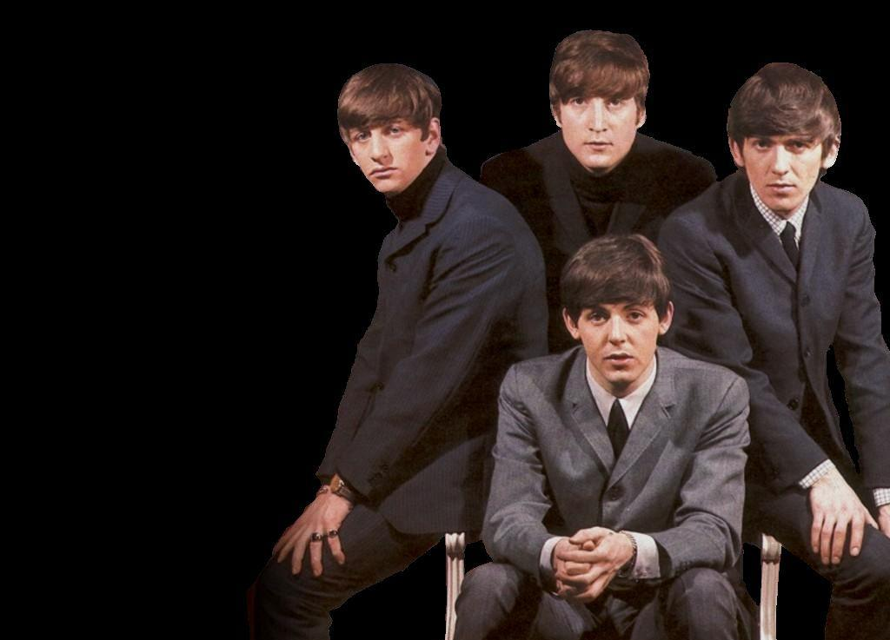
Do you, don´t you want me to love you? Dime, ¿no quieres que te ame?
I’m coming down fast but I’m miles above you bajo rápido pero estoy mucho más arriba que tú
tell me, tell me, tell me Dime, dime, dime

Slide 4

,
Come on, tell me the answer Vamos, dame la respuesta
you maybe a lover, but you ain’t no dancer tú quizás seas un amante, pero no sabes bailar

Slide 5
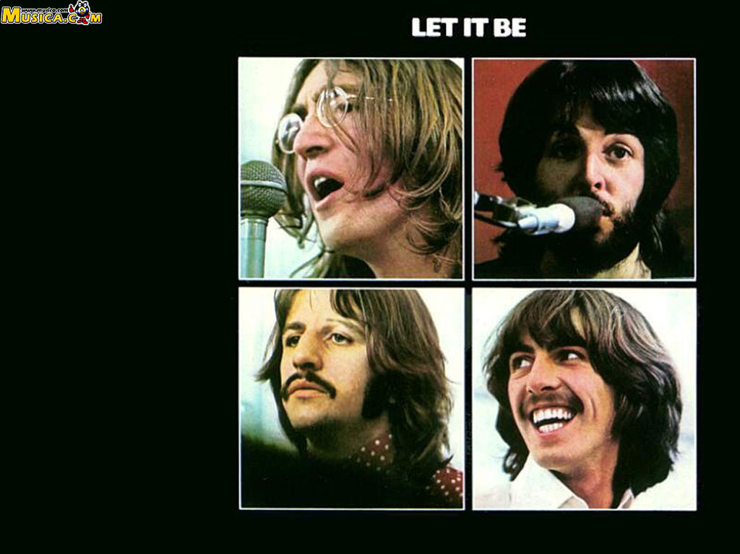
Helter skelter descontrol
helter skelter descontrol
helter skelter descontrol
yeah si

Slide 6
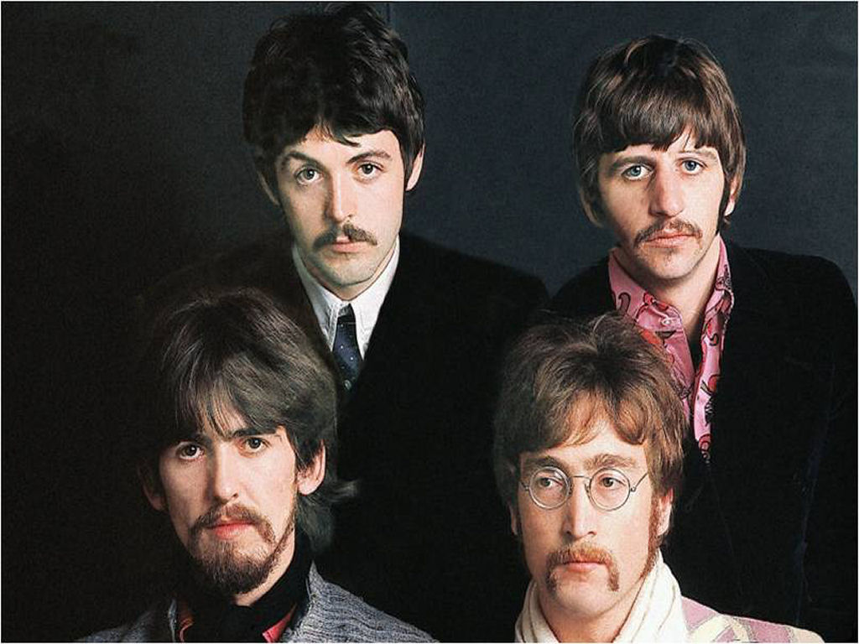
Will you, won’t you want me to make you? Dime, ¿no quieres que te lo haga?
I’m coming down fast but don’t let me break you Bajo rápido, pero no dejes que te rompa

Slide 7
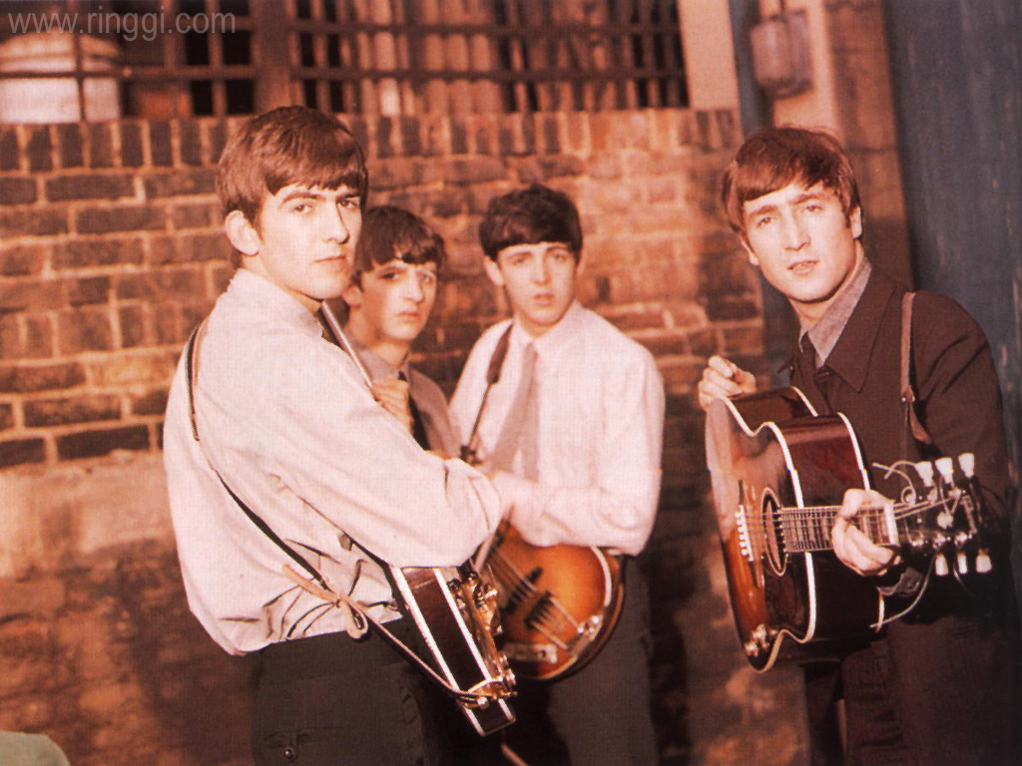
Tell me, tell me, tell me the answer Dime, dime, dime la respuesta
you maybe a lover but you ain’t no dancer tú quizás seas un amante, pero no sabes bailar

Slide 8
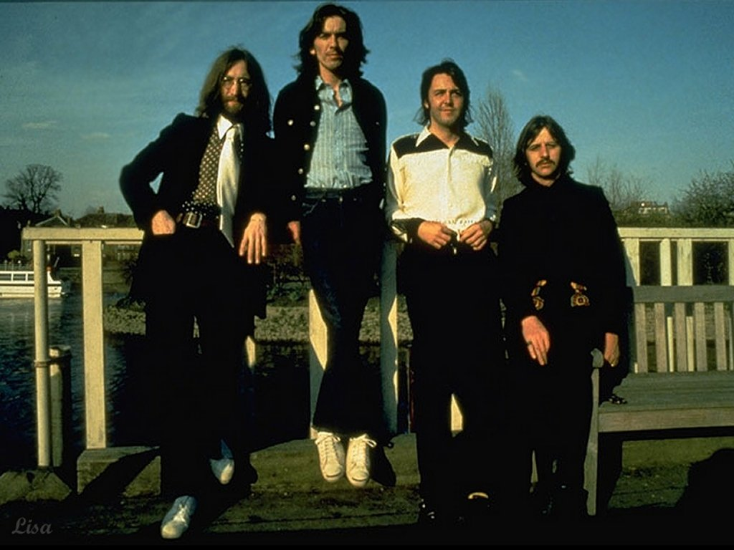
Look out! ¡cuidado!
helter skelter descontrol
helter skelter descontrol
helter skelter descontrol

Slide 9
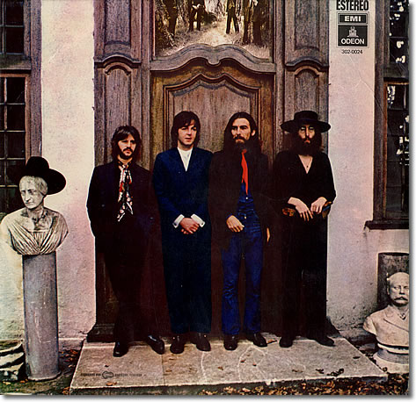
Look out! ¡cuidado!
‘cause here she comes porque aquí ella llega

Slide 10

when I get to the bottom I go back to the top of the slide Cuando llego abajo vuelvo a subirme a la cima del tobogán
and I stop and I turn and I go for ride Me detengo, giro y me lanzo
and I get to the bottom and I see you again, yeah yeah Y llego abajo y te veo nuevamente, si, si

Slide 11
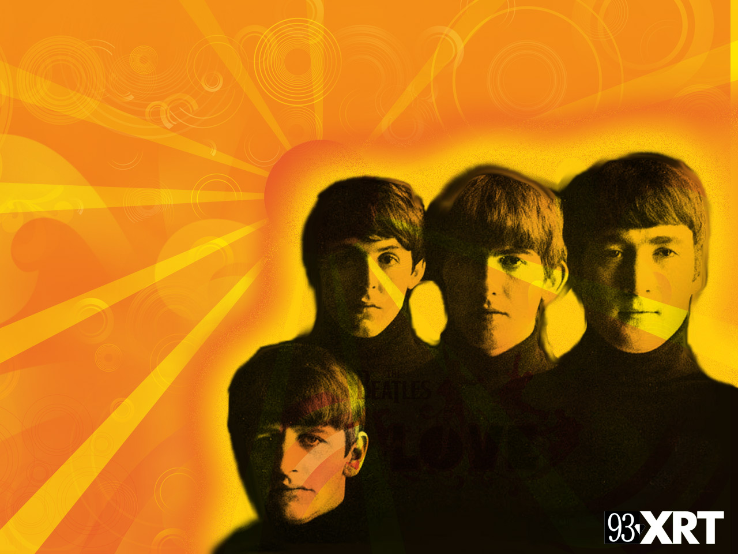
Will you, won’t you want me to make you? Dime, ¿no quieres que te lo haga?
I’m coming down fast but don’t let me break you
Bajo rápido, pero no dejes que te rompa
La Caverna, 1961

Slide 12
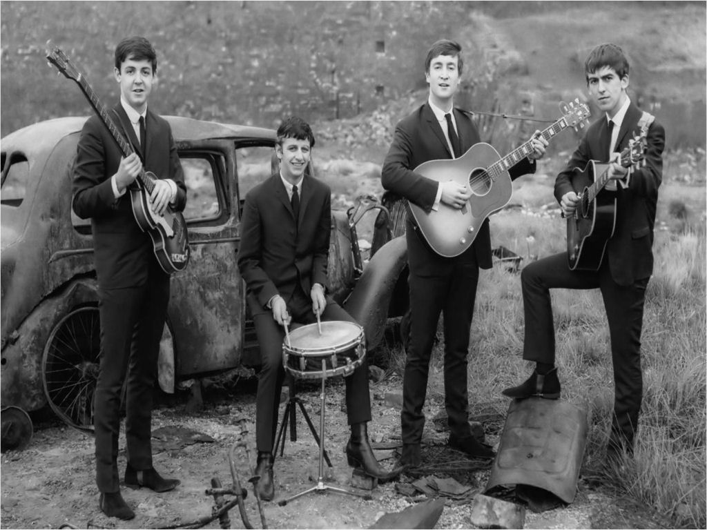
Tell me, tell me, tell me the answer
Dime, dime, dime la respuesta
you maybe a lover but you ain’t no dancer
Tú quizás seas un amante, pero no sabes bailar

Slide 13

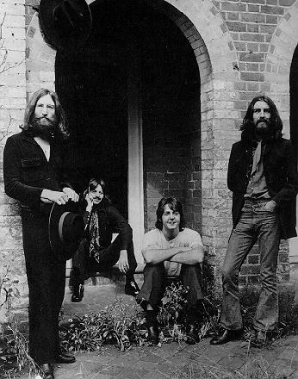
Look out! ¡cuidado!
helter skelter descontrol
helter skelter descontrol
helter skelter descontrol

Slide 14
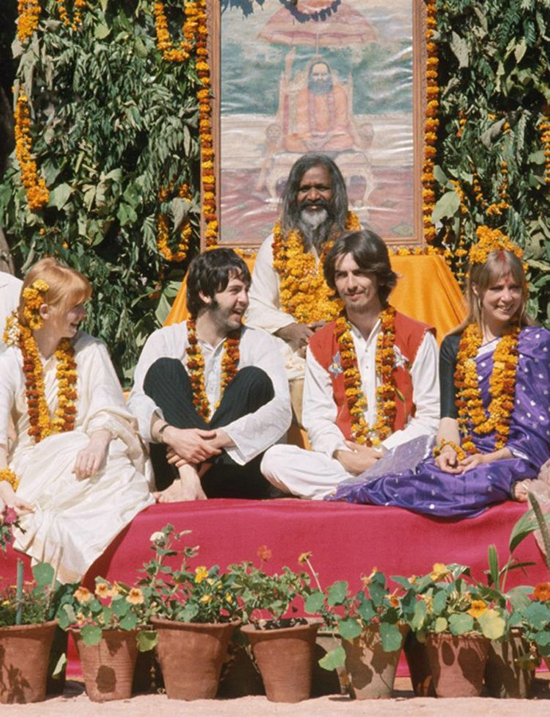

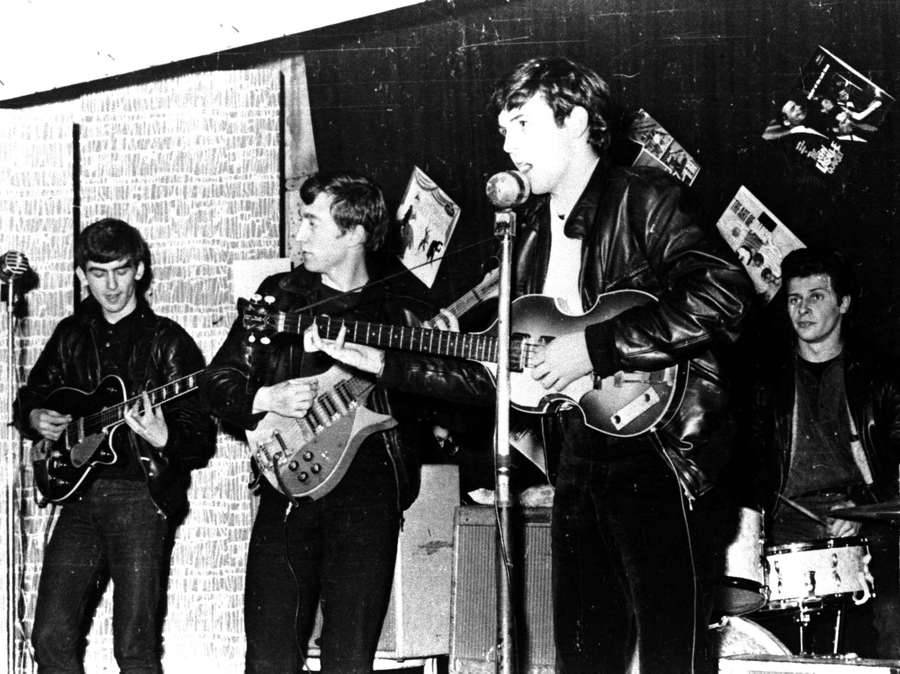

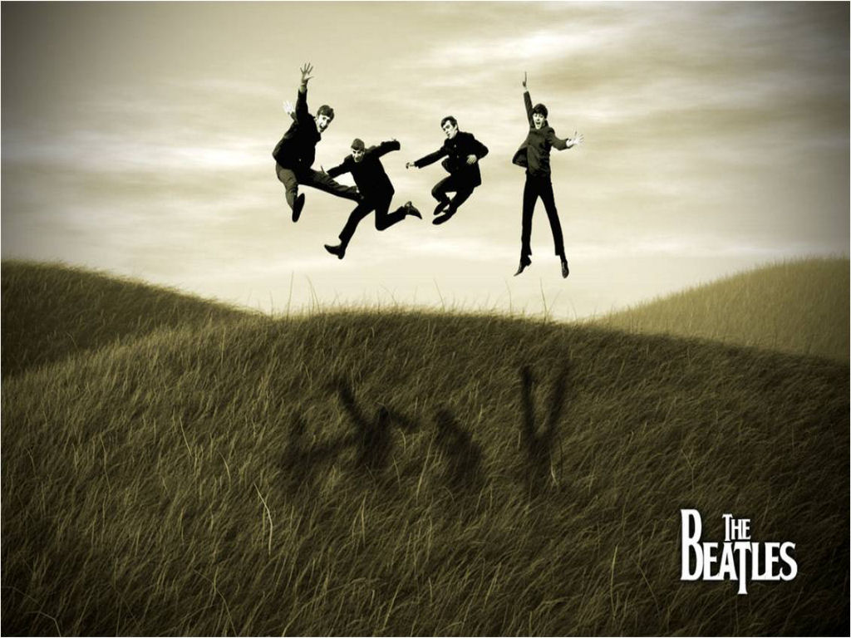

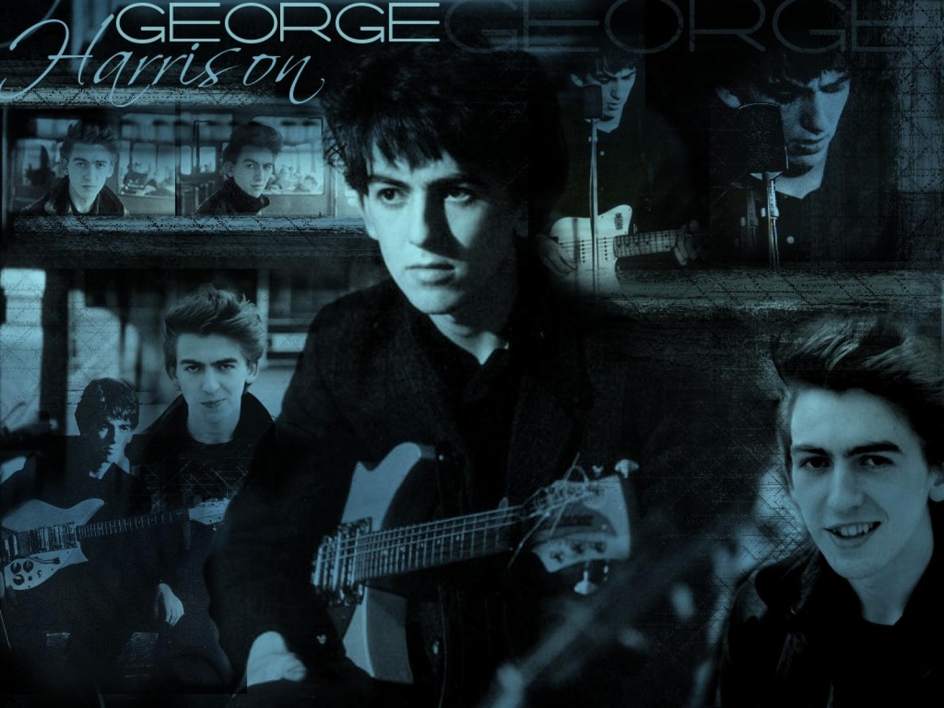
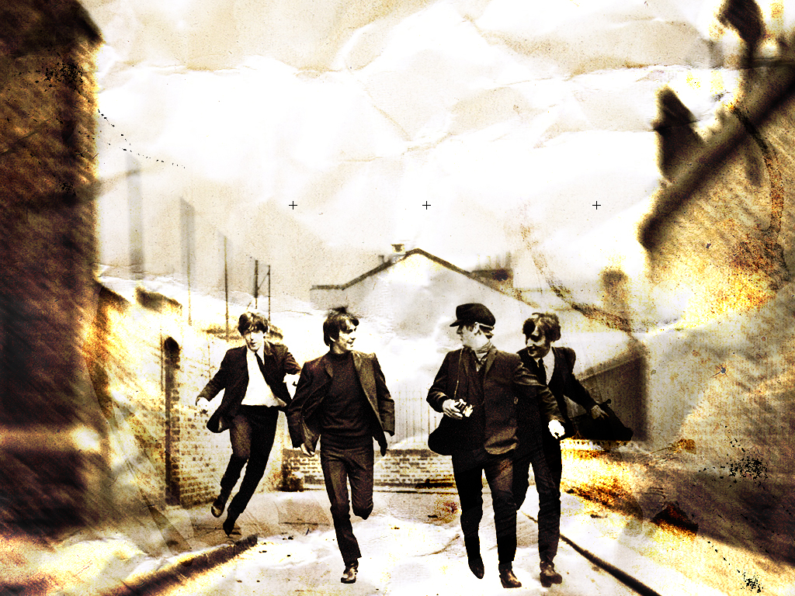
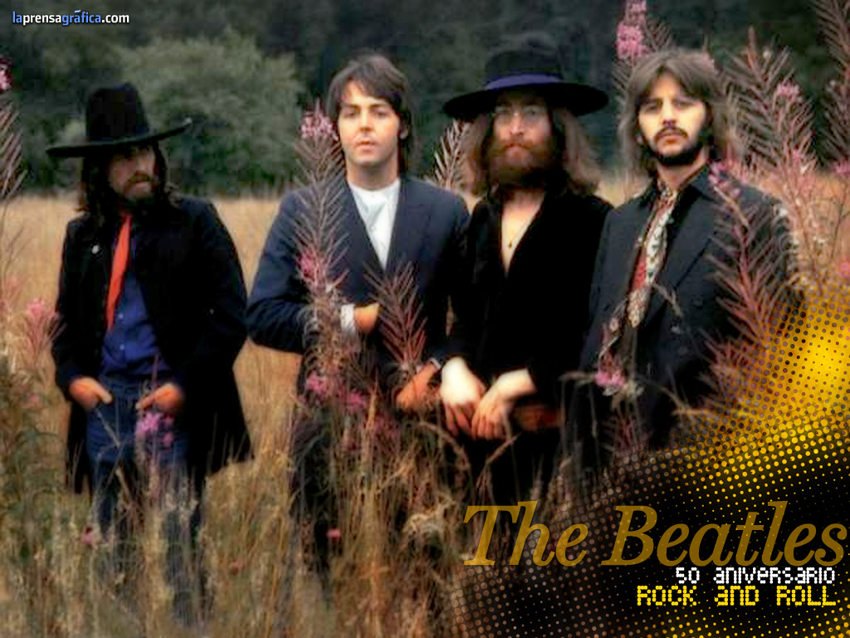
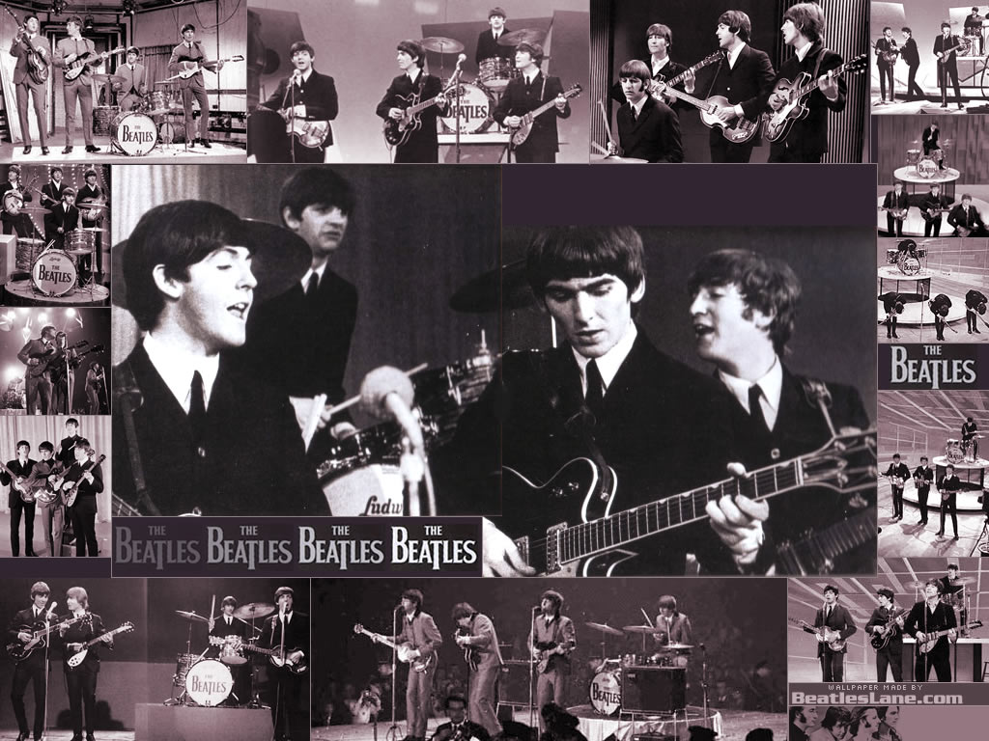
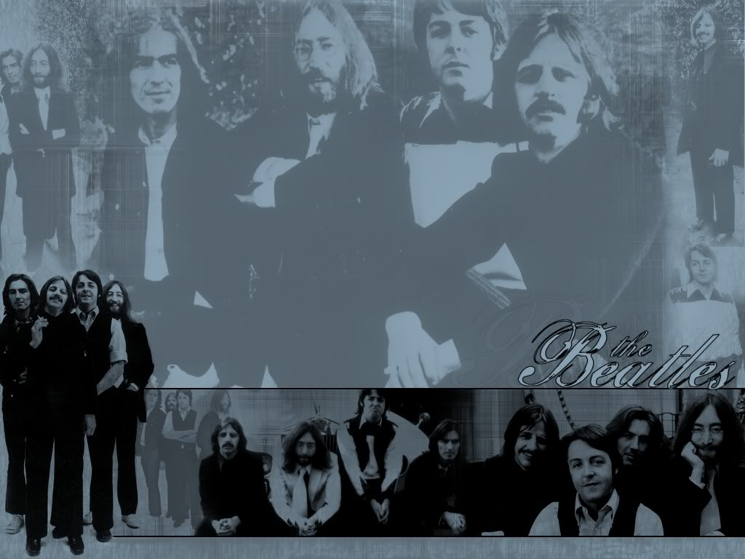
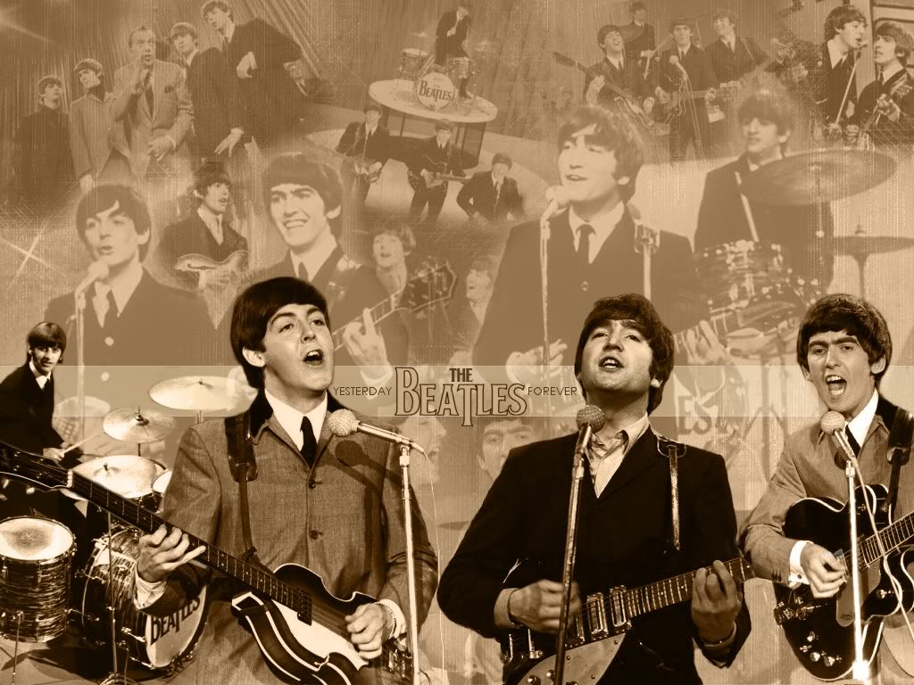
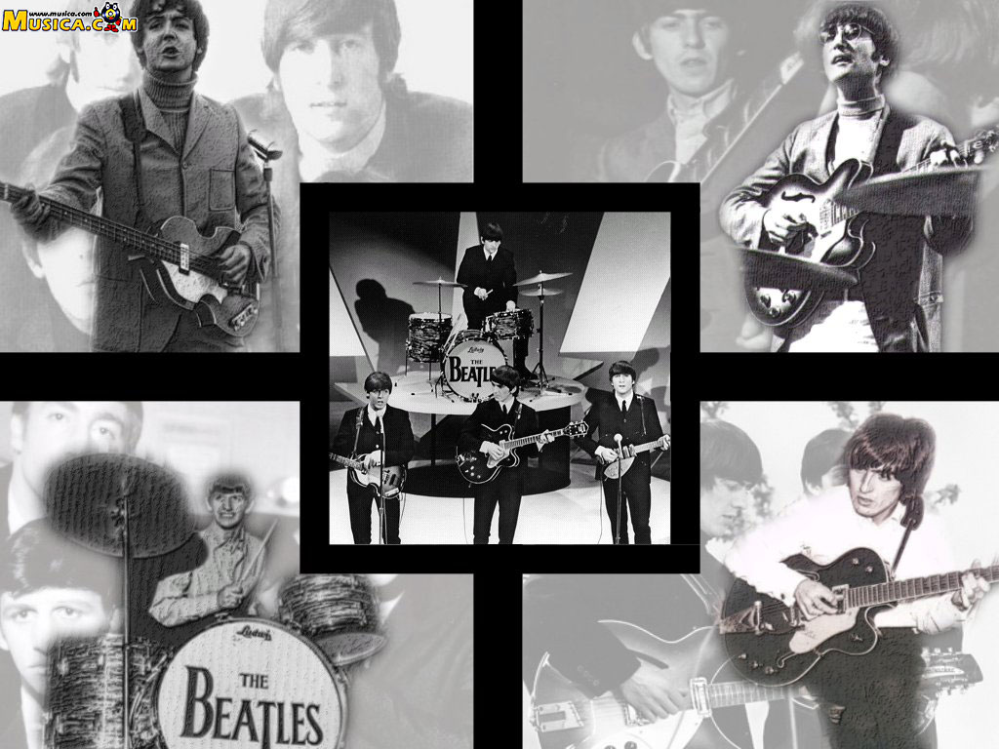

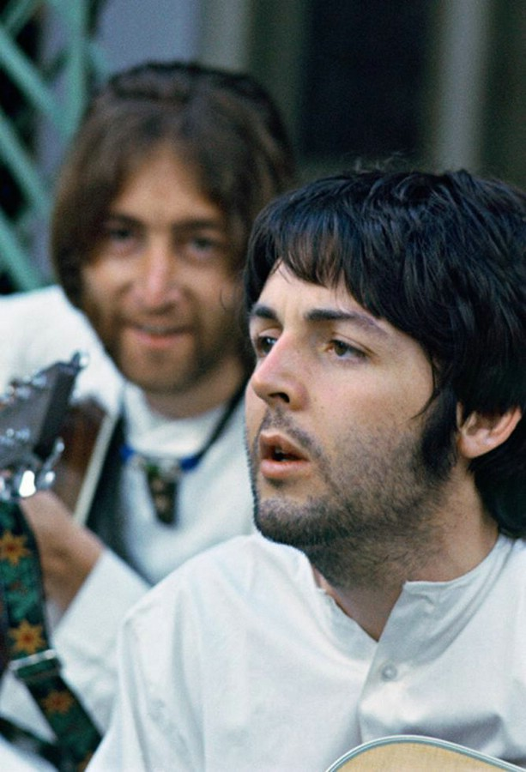
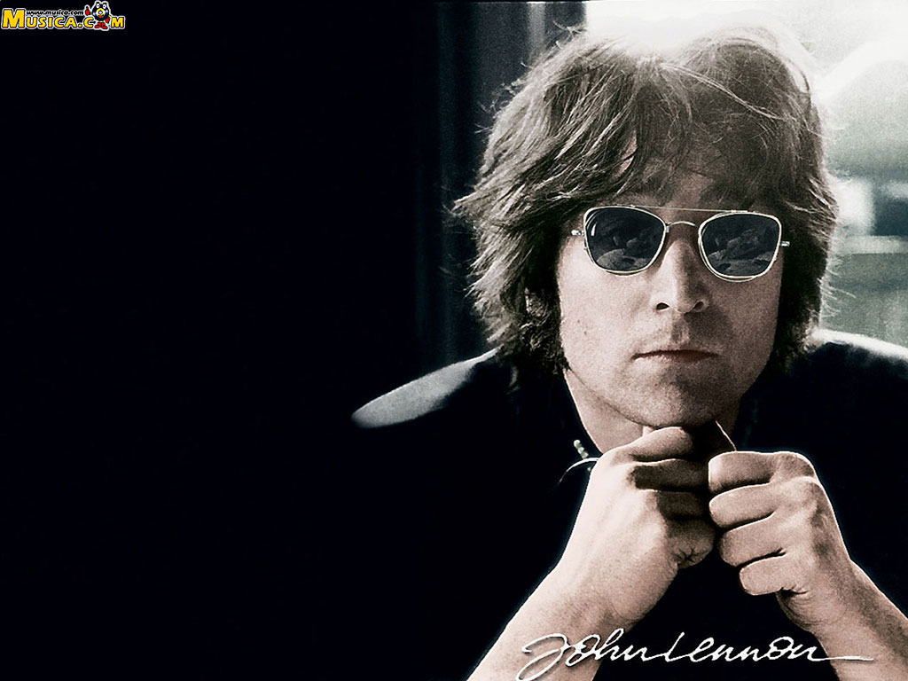
I've got blisters on my fingers tengo ampollas en mis dedos
Look out! Helter Skelter ¡Cuidado! Descontrol
She’s coming down fast Ella está bajando rápido
Yes she is Si, así es
Yes she is Si, así es
No salir hasta que aparezca la diapositiva de MIS PPS
Roberto

Slide 15



Accede a la sección que desees desde aquí:
Propia Creación
De la Red
Dedicatorias | Fechas Especiales | Graciosos
Historia y Arte | Lugares | Musicales
Naturaleza y Ciencias | Política | Reflexión
Religiosos | Románticos | Salud
Dedicatorias | Fechas Especiales | Graciosos
Historia y Arte | Lugares | Musicales
Naturaleza y Ciencias | Política | Reflexión
Religiosos | Románticos | Salud
Si deseas recibir pps periódicamente en tu correo electrónico subscríbete aquí:

